Slide 1



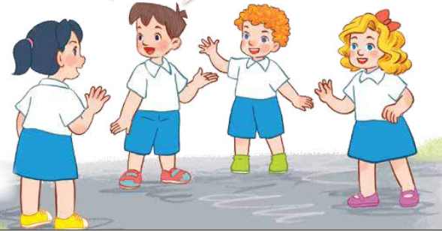
Quang Trung Primary School
3
Our friends
LESSON 2 – PERIOD 4
Teacher: Duong Thi Bich Ngoc

Slide 2


CONTENTS
1
Warm up & Review
2
Listen and number.
3
Look, complete and read.
4
Let’s play.
Fun corner & Wrap-up
5
Next
Notes:
G

Slide 3
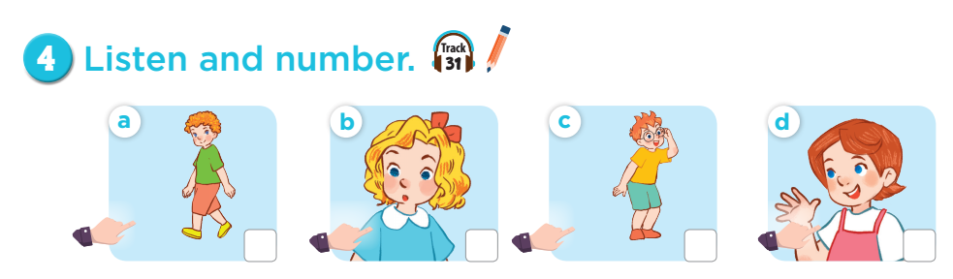


2
1
4
3

Slide 4
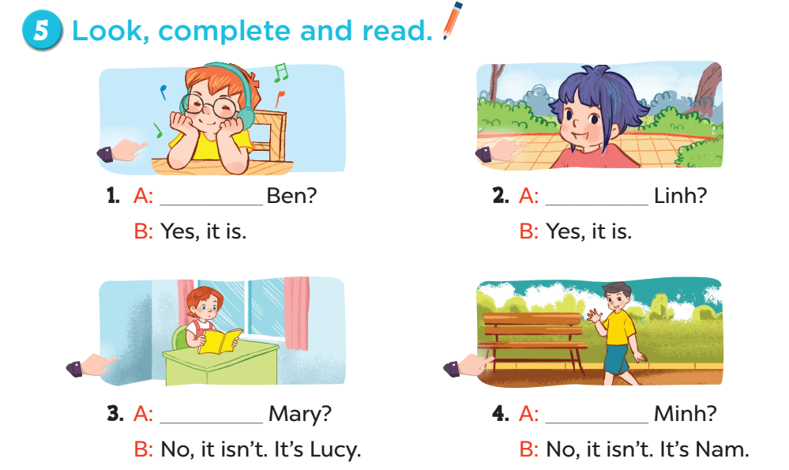

Is this
Is this
Is that
Is that

Slide 5
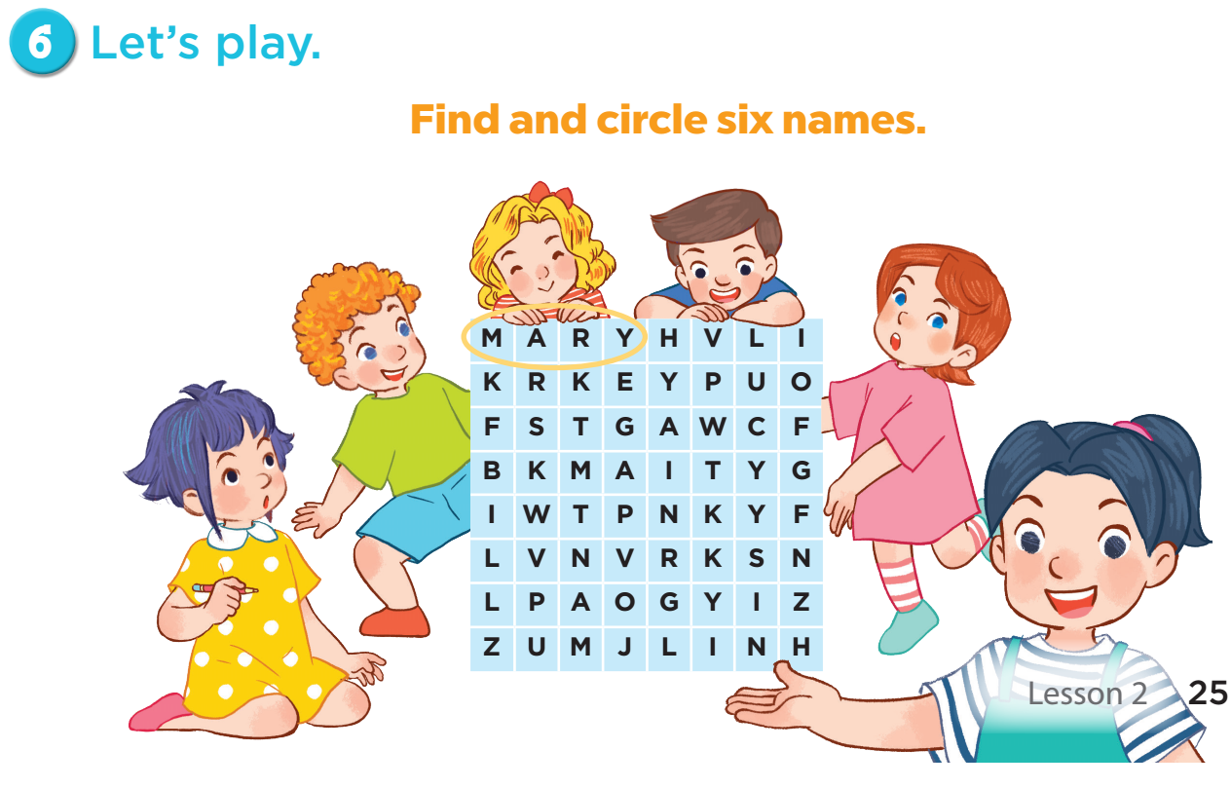


Slide 6

5
Fun corner & Wrap-up
Game: Let’s have candies!
Notes:
Giáo viên chia lớp thành 2 đội. Mỗi đội sẽ chọn kẹo của đội mình để trả lời nếu đúng sẽ được thưởng kẹo vào lọ kẹo.
Chú ý: Gv click vào DIỀM 2 ĐẦU của cái kẹo để đi đến câu hỏi. Click vào GIỮA CÁI KẸO phần có chữ để phát kẹo vào lọ.

Slide 7

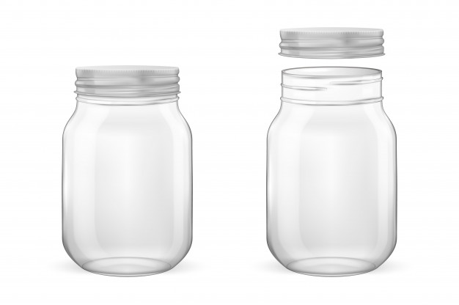
Team A
Team B
A
G
C
E
B
D
H
F

Slide 8
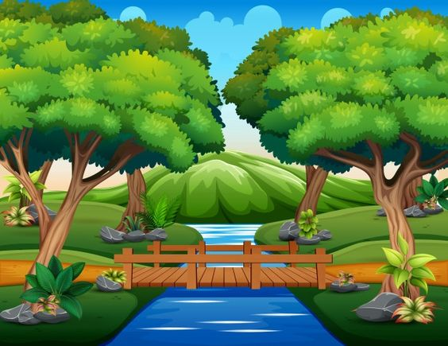
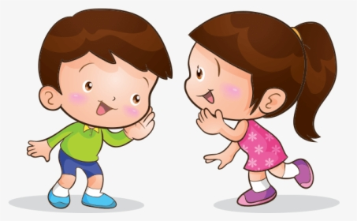

Is this….?
Is that….?
A: ……. Mary?
B: Yes, it is.

Slide 9
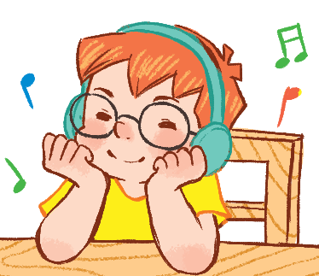
Is this….?
Is that….?
A: …….Ben?
B: Yes, it is.

Slide 10

Is this….?
Is that….?
A: ……. Ben?
B: No, it isn’t. It’s Bill.

Slide 11
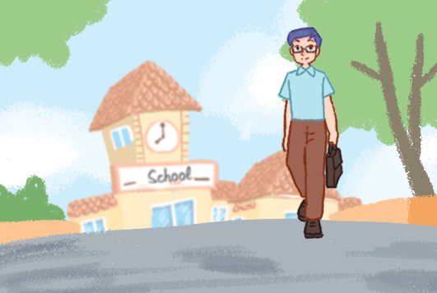
Is this….?
Is that….?
A: ……. Mr Tuan?
B: No, it isn’t. It’s Mr Long.

